Slide 1
Concurrent Programming in C
Fileserver

Slide 2
The definition of insanity is doing the same thing over and over again and expecting different results
Albert Einstein (1879 – 1955)

Slide 3
Inhalt
Einleitung
Lösungsansatz
Implementierung
Probleme und Lösungen
Demonstration
Fragen

Slide 4
1.Einleitung
Warum der Fileserver?
Bereits Server in C geschrieben
Threads sind «Neuland» für mich
Möglichkeit zur Vertiefung

Slide 5
2.Lösungsansatz
High-level Konzept der Lösung

Slide 6
2.Lösungsansatz
Pthreads
Files als Struktur
Doppelter Lock
Paralleles Verschieben der Locks

Slide 7
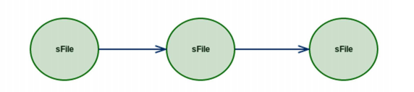
2.Lösungsansatz
Verkettete Liste der Files

Slide 8
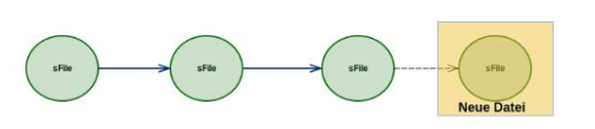
2.Lösungsansatz
Wenn eine neue Datei angelegt wird, wird ein Knoten in die Liste eingefügt
Das Letzte File und der Speicher für den neuen Knoten werden gelockt

Slide 9
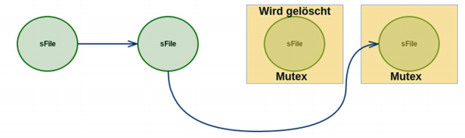
2.Lösungsansatz
Lock beim Löschen einer Datei

Slide 10
2.Lösungsansatz
Lock beim Löschen einer Datei

Slide 11
3.Implementierung
Wie erfolgte die umsetzung?

Slide 12

3.Implementierung
Jeder Client erzeugt beim Verbinden einen Thread

Slide 13

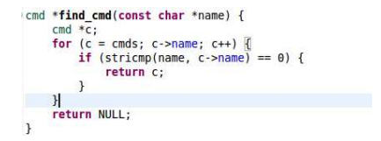
3.Implementierung
Nachrichten werden an Prozessorfunktion weitergeleitet
Diese ruft dynamisch die passende Funktion auf

Slide 14
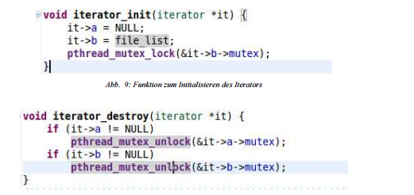
3.Implementierung
Iterator für das Filehandling
Methoden für das Initialisieren und das Aufheben

Slide 15

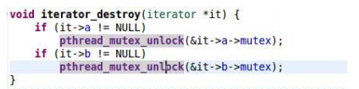
3.Implementierung
Iterator für das Filehandling
Methoden für das Initialisieren und das Aufheben

Slide 16
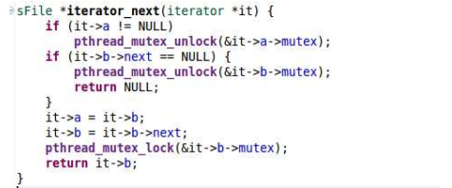
3.Implementierung
Beim Durchsuchen wird auch für jeden Knoten der Lock gesetzt

Slide 17
4. Probleme und Lösungen
Welche hindernisse galt es zu überwinden?

Slide 18
4.Probleme und Lösungen
Wenig Thread-Kenntnisse
Vorlesung «Systemsoftware»
Lektüre des Buches «Advanced Programming in the UNIX Environment»
Keine Makefike-Kenntnisse
GNU Manual studiert
Zeit und Segfaults
Umsetzung zeitaufwändig
Debuggen mit Eclipse

Slide 19
5. Demonstration
Wie sieht das ganze nun aus?

Slide 20
6. Fragen
Fire away :-)

